Slide 1


LỚP
10
ĐẠI SỐ
Chương IV: CUNG VÀ GÓC LƯỢNG GIÁC -CÔNG THỨC LƯỢNG GIÁC
BÀI TẬP ÔN CHƯƠNG VI
I
DẠNG I: XÉT DẤU CỦA CÁC GIÁ TRỊ LƯỢNG GIÁC
II
DẠNG II: ĐỔI ĐƠN VỊ ĐO GÓC (CUNG) LƯỢNG GIÁC
III
DẠNG III: TÍNH GIÁ TRỊ LƯỢNG GIÁC
IV
BÀI TẬP VỀ NHÀ

Slide 2

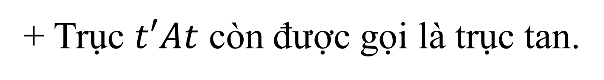



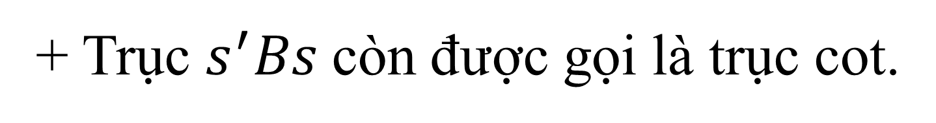
I
DẠNG I: XÉT DẤU CỦA CÁC GIÁ TRỊ LƯỢNG GIÁC
1
Đường tròn lượng giác
s
y
s’
Định nghĩa
B(0;1)
t
Lưu ý:
+ Bán kính R = 1.
A’(-1;0)
A(1;0)
+ Trục hoành còn được gọi là trục cosin.
O
x
+ Trục tung còn được gọi là trục sin.
+ Trục $t′At$ còn được gọi là trục tan.
B’(0;-1)
t’
+ Trục $s^{′}Bs$còn được gọi là trục cot.
Bảng xác định dấu các GTLG
Góc phần tư
 | I | II | III | IV
 | + | - | - | +
 | + | + | - | -
 | + | - | + | -
 | + | - | + | -
GTLG
$$\cos{a}$$
$$\sin{a}$$
$$\tan{a}$$
$$\cot{a}$$
Notes:
Note: hiệu ứng xuất hiện…

Slide 3
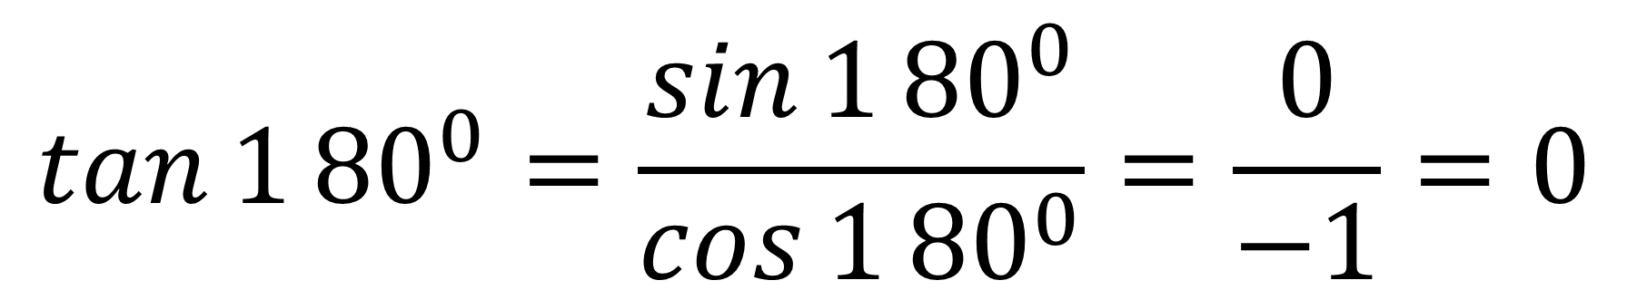
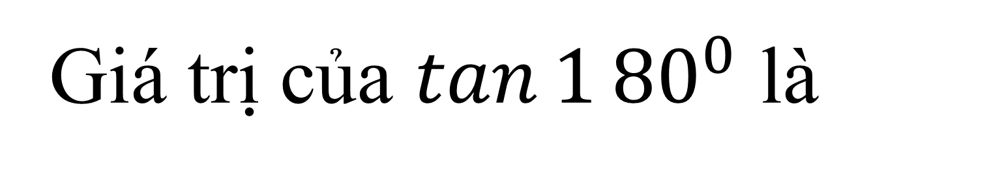
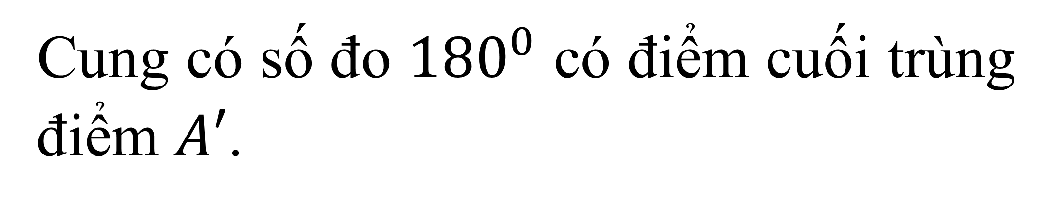



1
Đường tròn lượng giác
Câu 1
Giá trị của $\tan{1}80^{0}$ là
A
B
B
C
D
$$1$$
0
$$−1$$
$$Không xác định$$
Lời Giải
Cách 1:
Sử dụng máy tính cầm tay.
580vnx
570vn
y
B(0;1)
Cách 2:
Cung có số đo $180^{0}$ có điểm cuối trùng điểm $A′$.
A’(-1;0)
A(1;0)
O
x
$$\tan{1}80^{0}=\frac{\sin{1}80^{0}}{\cos{1}80^{0}}=\frac{0}{−1}=0$$
Cách 3:
B’(0;-1)

Slide 4



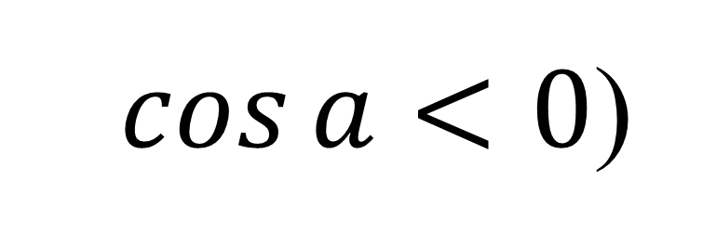

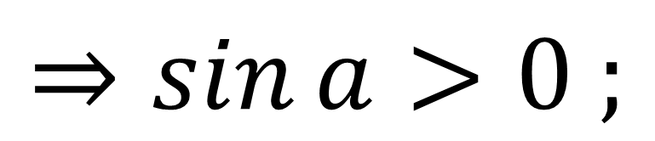
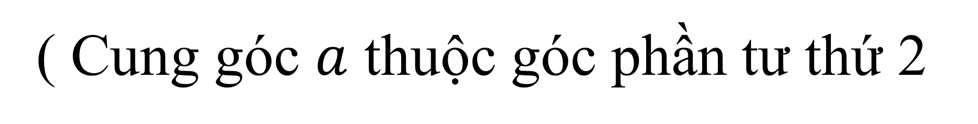
1
Đường tròn lượng giác
Câu 2
Cho $\frac{π}{2}<a<π$. Chọn khẳng định đúng trong các khẳng định sau:
y
B(0;1)
A
B
$$\sin{a}>0; \cos{a}>0$$
$$\sin{a}<0; \cos{a}<0$$
A’(-1;0)
A(1;0)
C
D
O
x
$$\sin{a}<0; \cos{a}>0$$
D
$$\sin{a}>0; \cos{a}<0$$
B’(0;-1)
Lời Giải
Dùng đường tròn lượng giác để giải thích chọn kết quả.
( Cung góc $a$ thuộc góc phần tư thứ 2
$$⇒sin{a}>0 ;$$
$\cos{a}<0$)

Slide 5




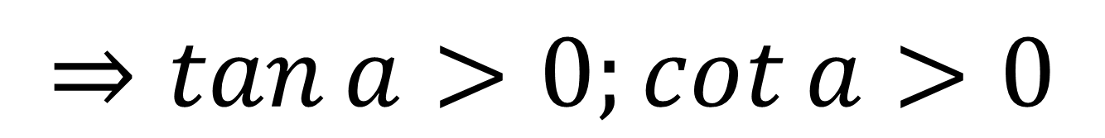
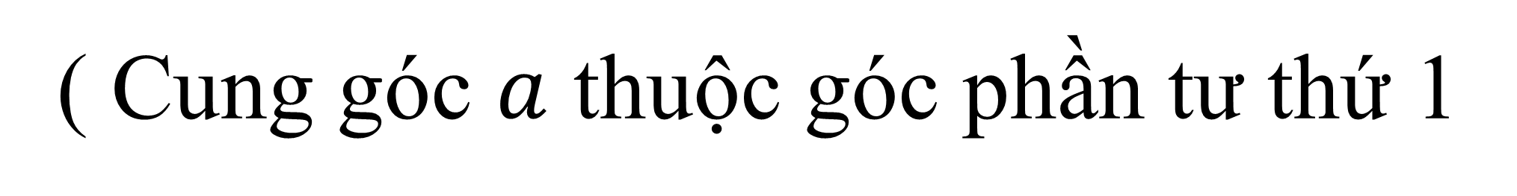
1
Đường tròn lượng giác
Câu 3
Cho $2π<a<\frac{5π}{2}$. Chọn khẳng định đúng trong các khẳng định sau:
y
B(0;1)
A
B
A
$$\tan{a}>0; \cot{a}>0$$
$$\tan{a}<0; \cot{a}<0$$
A’(-1;0)
A(1;0)
C
D
O
x
$$\tan{a}<0; \cot{a}>0$$
$$\tan{a}>0; \cot{a}<0$$
B’(0;-1)
Lời Giải
Dùng đường tròn lượng giác để giải thích chọn kết quả.
( Cung góc $a$ thuộc góc phần tư thứ 1
$$⇒tan{a}>0;\cot{a}>0$$

Slide 6
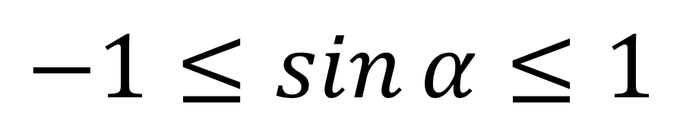




1
Đường tròn lượng giác
Câu 4
Trong các giá trị sau, $\sin{α}$ có thể nhận giá trị nào?
A
$$\frac{4}{3}$$
$$\frac{\sqrt{5}}{2}$$
A
$$−0,7$$
B
C
$$−\sqrt{2}$$
D
Lời Giải
y
B(0;1)
Dùng đường tròn lượng giác để giải thích chọn kết quả.
A’(-1;0)
A(1;0)
$$−1≤\sin{α}≤1$$
O
x
B’(0;-1)

Slide 7




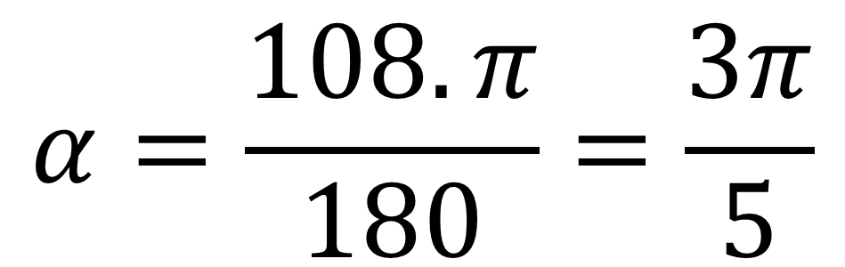
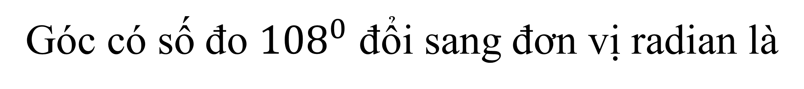

II
DẠNG II: ĐỔI ĐƠN VỊ ĐO GÓC (CUNG) LƯỢNG GIÁC
Câu 1
Góc có số đo $108^{0}$ đổi sang đơn vị radian là
A
$$\frac{3π}{5}$$
B
$$\frac{π}{10}$$
C
$$\frac{3π}{2}$$
D
$$\frac{π}{4}$$
A
Lời Giải
Nhắc lại CT đổi đơn vị từ độ sang rad
$$α=\frac{n.π}{180}$$
ADCT :
Ta được :
$$α=\frac{108.π}{180}=\frac{3π}{5}$$

Slide 8

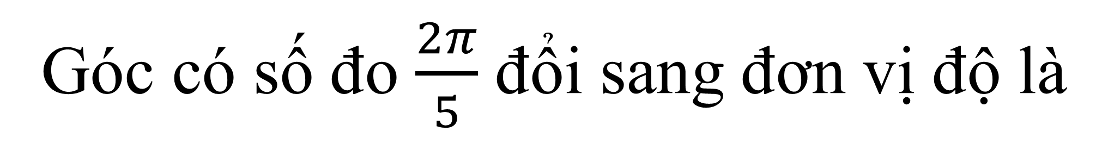







II
DẠNG II: ĐỔI ĐƠN VỊ ĐO GÓC (CUNG) LƯỢNG GIÁC
Câu 2
Góc có số đo $\frac{2π}{5}$ đổi sang đơn vị độ là
A
B
C
D
C
$$240^{0}$$
$$135^{0}$$
$$72^{0}$$
$$270^{0}$$
Lời Giải
Nhắc lại CT đổi đơn vị từ rad sang độ
$$n=\frac{α.180}{π}$$
ADCT :
$$=\frac{\frac{2π}{5}.180}{π}$$
$$n=\frac{α.180}{π}$$
Ta được :
$$={72}^{0}$$

Slide 9
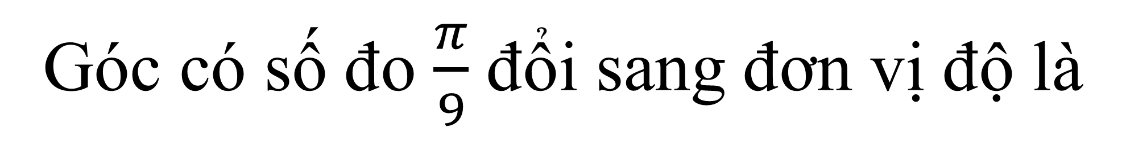






II
DẠNG II: ĐỔI ĐƠN VỊ ĐO GÓC (CUNG) LƯỢNG GIÁC
Câu 3
Góc có số đo $\frac{π}{9}$ đổi sang đơn vị độ là
A
B
C
D
C
$$25^{0}$$
$$15^{0}$$
$$18^{0}$$
$$20^{0}$$
Lời Giải
$$n=\frac{α.180}{π}$$
ADCT :
$$=\frac{\frac{π}{9}.180}{π}$$
$$n=\frac{α.180}{π}$$
Ta được :
$$={20}^{0}$$

Slide 10

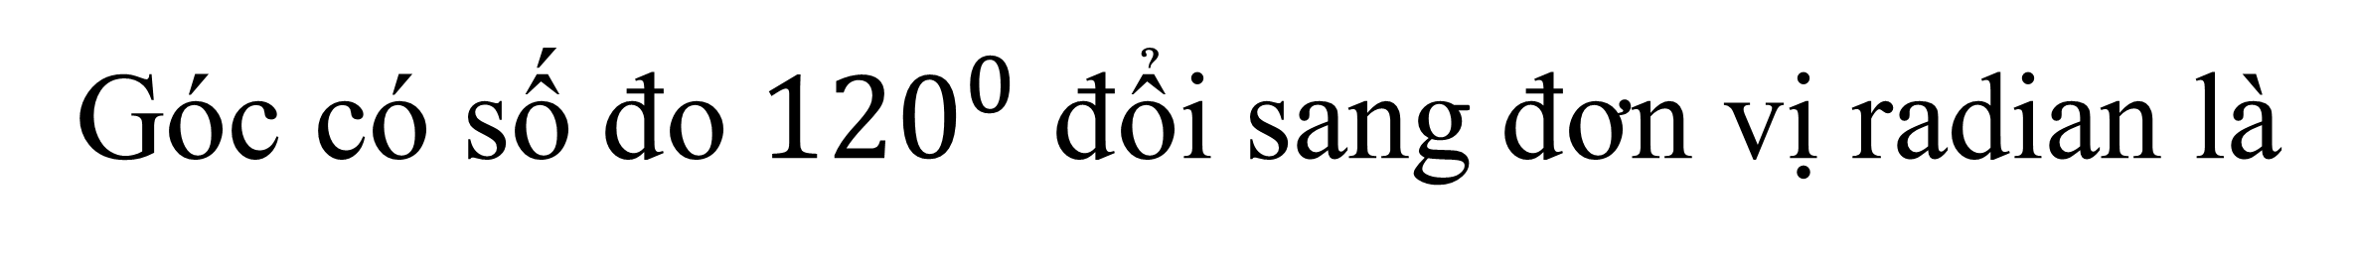




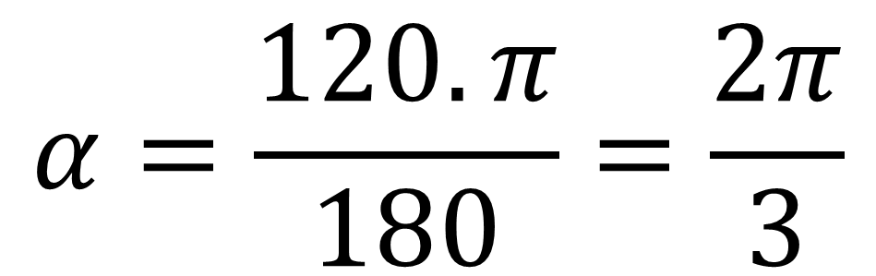
II
DẠNG II: ĐỔI ĐƠN VỊ ĐO GÓC (CUNG) LƯỢNG GIÁC
Câu 4
Góc có số đo $120^{0}$ đổi sang đơn vị radian là
A
$$\frac{π}{10}$$
B
$$\frac{3π}{2}$$
C
$$\frac{π}{4}$$
D
$$\frac{2π}{3}$$
D
Lời Giải
$$α=\frac{n.π}{180}$$
ADCT :
Ta được :
$$α=\frac{120.π}{180}=\frac{2π}{3}$$

Slide 11
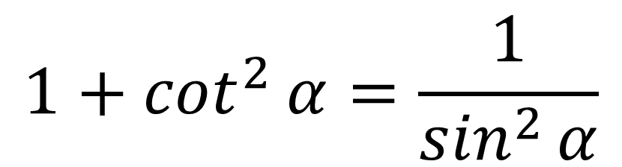
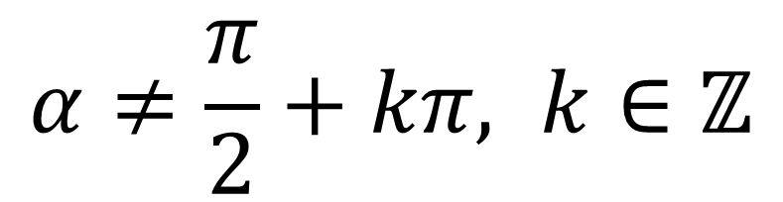
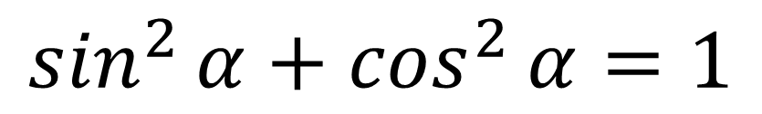
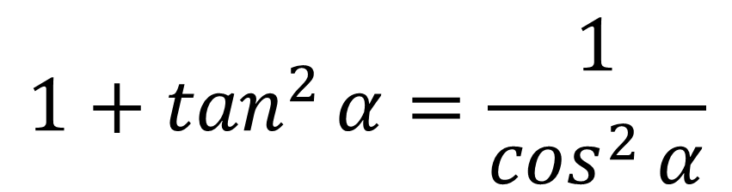
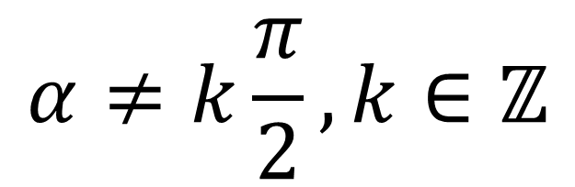
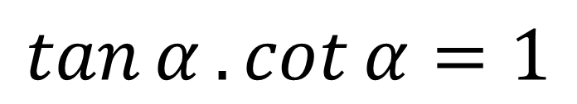
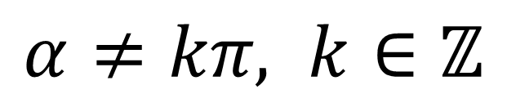

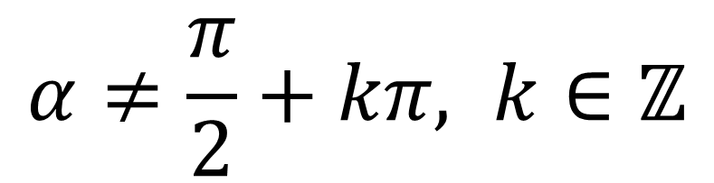


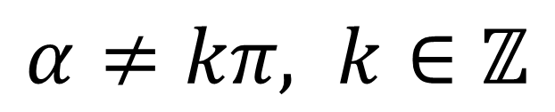
III
TÍNH GIÁ TRỊ LƯỢNG GIÁC
HỆ THỨC LƯỢNG GIÁC CƠ BẢN
Hệ thức | Điều kiện
$$\sin^{2}{α}+\cos^{2}{α}=1$$
$$∀α∈ℝ$$
$$\tan{α}=\frac{\sin{α}}{\cos{α}}$$
$$α≠\frac{π}{2}+kπ, k∈ℤ$$
$$\cot{α}=\frac{\cos{α}}{\sin{α}}$$
$$α≠kπ, k∈ℤ$$
$$α≠k\frac{π}{2},k∈ℤ$$
$$\tan{α}.\cot{α}=1$$
$$1+\tan^{2}{α}=\frac{1}{\cos^{2}{α}}$$
$$α≠\frac{π}{2}+kπ, k∈ℤ$$
$$1+\cot^{2}{α}=\frac{1}{\sin^{2}{α}}$$
$$α≠kπ, k∈ℤ$$
Notes:
Note: Gọi HS nhắc CT, hiệu ứng xuất hiện…

Slide 12
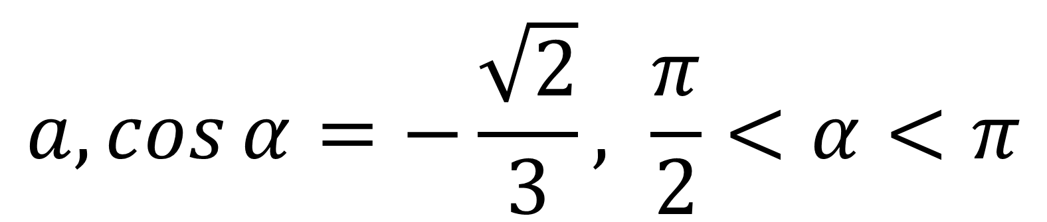
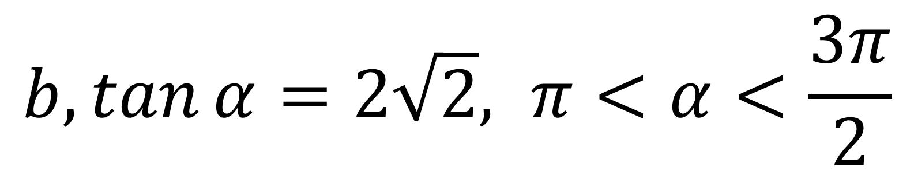
III
TÍNH GIÁ TRỊ LƯỢNG GIÁC
Bài tập 3 (Sgk tr.155)
Tính các giá trị lượng giác còn lại. Biết
$$a, cos{α}=−\frac{\sqrt{2}}{3}, \frac{π}{2}<α<π$$
Nhóm 1+3
$$b, tan{α}=2\sqrt{2}, π<α<\frac{3π}{2}$$
Nhóm 2+4
Notes:
Note: Gọi HS nhắc CT, hiệu ứng xuất hiện…

Slide 13
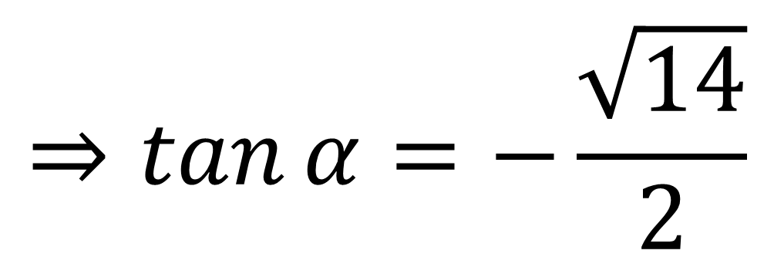
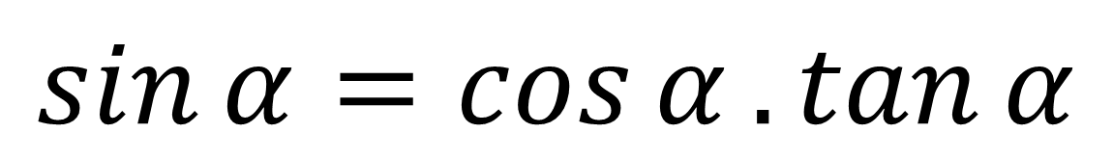
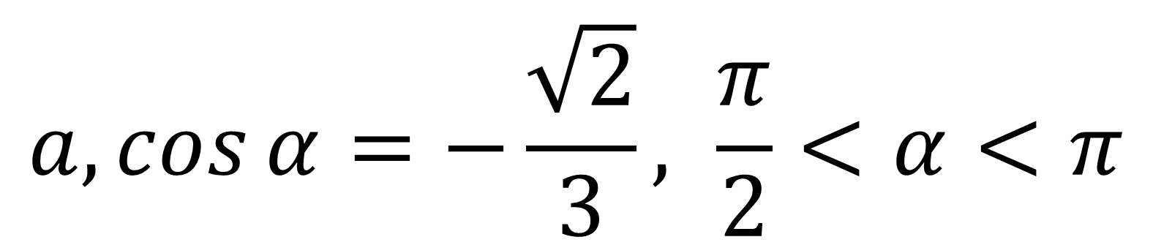
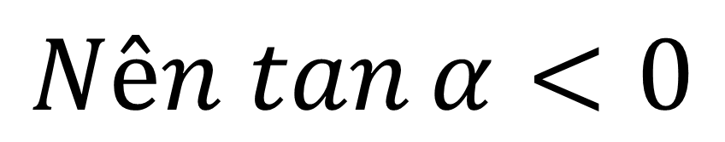

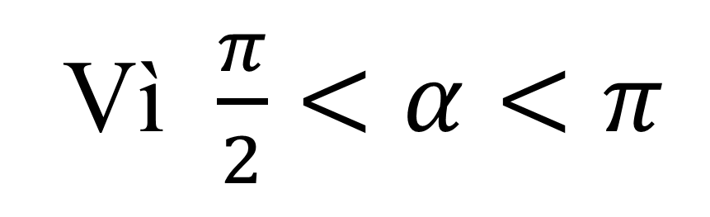


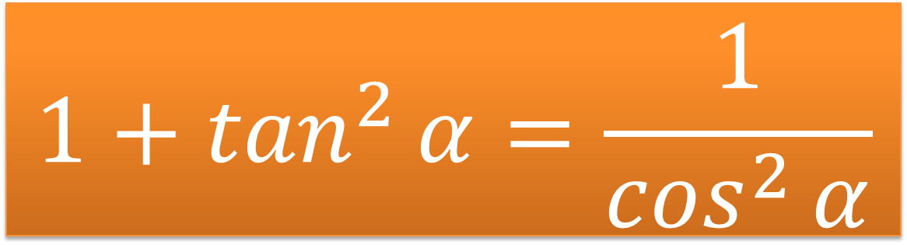




$$1+\tan^{2}{α}=\frac{1}{\cos^{2}{α}}$$
$$\tan{α}=\frac{\sin{α}}{\cos{α}}$$
III
TÍNH GIÁ TRỊ LƯỢNG GIÁC
$$\tan{α}.\cot{α}=1$$
Bài tập 3 (Sgk tr.155)
$$a, cos{α}=−\frac{\sqrt{2}}{3}, \frac{π}{2}<α<π$$
Lời Giải
B
$$\tan^{2}{α}=\frac{1}{\cos^{2}{α}}−1$$
$$=\frac{7}{2}$$
$$⇒\tan{α}=−\frac{\sqrt{14}}{2}$$
Vì $\frac{π}{2}<α<π$
$$Nên tan{α}<0$$
$$\cot{α}=\frac{1}{\tan{α}}$$
$$=−\frac{\sqrt{14}}{7}$$
$$=\frac{\sqrt{7}}{3}$$
$$\sin{α}=\cos{α}.\tan{α}$$

Slide 14












$$1+\tan^{2}{α}=\frac{1}{\cos^{2}{α}}$$
$$\tan{α}.\cot{α}=1$$
III
TÍNH GIÁ TRỊ LƯỢNG GIÁC
$\tan{α}=\frac{\sin{α}}{\cos{α}}$
Bài tập 3 (Sgk tr.155)
$$b, tan{α}=2\sqrt{2}, π<α<\frac{3π}{2}$$
Lời Giải
B
$$\cot{α}=\frac{1}{\tan{α}}$$
$$=\frac{\sqrt{2}}{4}$$
$$\cos^{2}{α}=\frac{1}{9}$$
do $π<α<\frac{3π}{2}$
$$⇒\cos{α}=−\frac{1}{3}$$
$$⇒\cos{α}<0$$
$$=−\frac{2\sqrt{2}}{3}$$
$$\sin{α}=\cos{α}.\tan{α}$$

Slide 15






III
Bài tập trắc nghiệm
Câu 1
Cho biết $\tan{α}=\frac{1}{2}$. Giá trị của $\cot{α}$ là
A
B
$$\frac{1}{4}$$
C
$$\frac{1}{2}$$
D
A
$$2$$
$$\sqrt{2}$$
Lời Giải
Sử dụng CT:
$$⇒\cot{α}=\frac{1}{\tan{α}}=2$$

Slide 16







III
Bài tập trắc nghiệm
Câu 2
Cho biết $\sin{α}=\frac{3}{5}$ và $\frac{π}{2}<α<π$. Giá trị của $\cos{α}$ là
A
$$\frac{4}{5}$$
B
$$−\frac{4}{5}$$
$$±\frac{4}{5}$$
$$\frac{16}{25}$$
B
C
D
Lời Giải
Vì $\frac{π}{2}<α<π$
$⇒\cos{α}<0$
Nên loại phương án A; C; D
Sử dụng CT:
$$\cos{α}=−\sqrt{1−\sin^{2}{α}}=−\frac{4}{5}.$$

Slide 17







III
Bài tập trắc nghiệm
Câu 3
Cho biết $\tan{α}=2$ . Giá trị của biểu thức $A=\frac{3\sin{α}+\cos{α}}{\sin{α}−\cos{α}}$ là
A
B
C
$$\frac{5}{3}$$
C
D
$$\frac{7}{3}$$
$$5$$
$$7$$
Lời Giải
Sử dụng CT:
$$\tan{α}=2⇒\cos{α}≠0$$
Chia cả tử và mẫu của biểu thức $A$ cho $\cos{α}$ ta được
$$A=\frac{3\tan{α}+1}{\tan{α}−1}$$
$$=\frac{3.2+1}{2−1}=7$$

Slide 18









III
Bài tập trắc nghiệm
Câu 4
Cho $\sin{α}=\frac{3}{5}$ và $\frac{π}{2}<α<π$ . Giá trị của biểu thức $E=\frac{\cot{α}−2\tan{α}}{\tan{α}+3\cot{α}}$ là
A
$$\frac{2}{57}$$
B
$$−\frac{2}{57}$$
C
$$\frac{4}{57}$$
D
$$−\frac{4}{57}$$
B
Lời Giải
$$=\frac{\frac{\cos{α}}{\sin{α}}−\frac{2\sin{α}}{\cos{α}}}{\frac{\sin{α}}{\cos{α}}+\frac{3\cos{α}}{\sin{α}}}$$
$$E=\frac{\cot{α}−2\tan{α}}{\tan{α}+3\cot{α}}$$
$$=\frac{\cos^{2}{α}−2\sin^{2}{α}}{\sin^{2}{α}+3\cos^{2}{α}}$$
$$=\frac{1−3\sin^{2}{α}}{3−2\sin^{2}{α}}$$
$$=−\frac{2}{57}$$

Slide 19
Đường tròn lượng giác
Xét dấu các GTLG
CÁC
DẠNG
BÀI
TẬP
CƠ
BẢN
ÔN
TẬP CHƯƠNG
VI
Bảng xét dấu các GTLG
Đổi từ độ sang rad
Đổi đơn vị đo
Đổi từ rad sang độ
Dùng đường tròn LG, MT
Tính các GTLG
Dùng các hệ thức cơ bản
Notes:
Note: hiệu ứng xuất hiện…

Slide 20

IV
Bài tập về nhà
Học thuộc các công thức..
Bài tập 3 (c+d) (SGK trang 155)
Học các CT lượng giác.
Notes:
Note: hiệu ứng xuất hiện…

